Slide 1
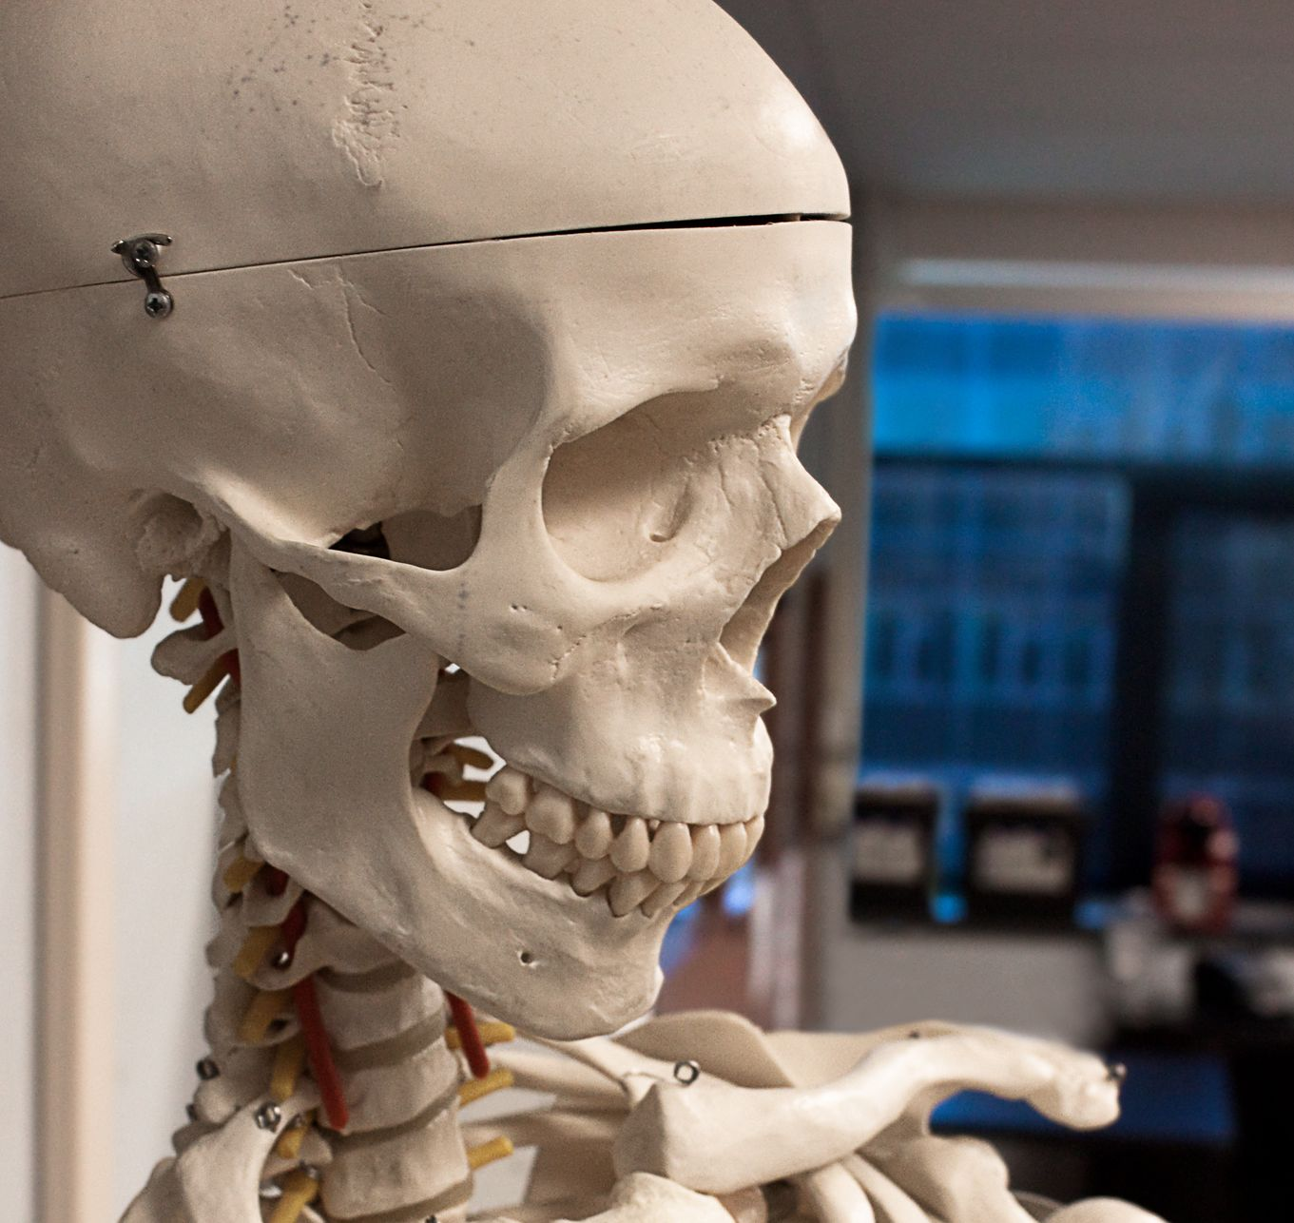
Obce a dlužník v insolvenci
Novinky a postupy
2025

Slide 2
Realizace Alternativa
08,30 – 09,00 přihlášení účastníků 08,30 – 09,00 přihlášení účastníků
09,00 – 09,45 první část 09,00 – 10,30 první a druhá část
09,45 – 10,00 přestávka 10,30 – 10,40 přestávka
10,00 – 10,45 druhá část 10,40 – 12,10 třetí a čtvrtá část
10,45 – 11,00 přestávka 12,10 – 12,30 přestávka
11,00 – 11,45 třetí část 12,30 – 14,00 pátá a šestá část
11,45 – 12,00 přestávka
12,00 – 12,45 čtvrtá část
12,45 – 13,00 přestávka Podmínky pro vydání osvědčení:
13,00 – 13,45 pátá část - Přítomnost po celou dobu akreditovaného kurzu –
13,45 – 14,00 přestávka zaznamenáno výukovým programem
14,00 – 14,45 šestá část - Vyplnění závěrečného zpětného dotazníku (e-mailem)
DŘ

Slide 3
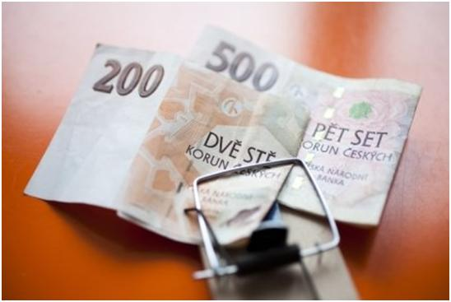
Kolotoč dluhů a splátek
Notes:
sankce nesmí být více než polovina toho co bylo půjčeno
- místo úroků jsou nastaveny náklady - 1 den mě stojí například 70 Kč, nedávám spotřebitelský úvěr, ale podnikatelský úvěr
- zredukováno na 800 na 85 úvěrových firem
- statisíce lidí si půjčí na vánoce
- 75 % lidí má 2 a více exekucí - vymahatelnost?
- regulace reklam? nejde, ale možná důsledky za neprověření a za nesplácení by měla nést společnost, která půjčila
- finanční gramotnost a nastavené zákony = dluhová past
- z 1 kč se dá vytvořit v celém řetězci 20 Kč na nákladech, úrocích a pokutách
- 5 milionů exekucí - většina vznikla před rokem 2016 - pak nové zákony
- jistina + úroky = zpoplatnění = nová jistina a poté úroky z nové jistiny....
- je možné zastavit již vymoženou exekuci z důvodu neoprávněného exekučního titulu
- 300.000 exekucí je vedeno nezákoně, ví to věřitel, exekutor i soud. Věřitel a exekutor to nebude zastavovat (finance) a soudy jsou přetížené aby sami toto řešili. Musí to řešit dlužník, ale ten není natolik znalý zákonů.
- cejch dítěte . nemám na...
- rozdělit - skupina která nemá nazbit, skupina hýřičů (nadpoměry).
- změnit fungování lidí - 3 generace
- nepřináší řešení novela zákona - bude přetížený soud - 500.000 lidí je zralé na oddlužení, pokud půjde dnes do oddlužení 250.000 lidí, na konci 5 leté lhůty bude 90% lidí pod hranicí 30 % a soudy budou zahlceny rozhodování a nemají žádné vodítko
- exekuce jsou vymahatelné (účinné) z 18% úspěšnost
- část soudů bude skutečně brát 30% limit a pod to bude schvalovat oddlužení jen výjimečně, část soudů bude řešit co vydrží pět let oddlužím??
- celá společnost na to doplácí

Slide 5
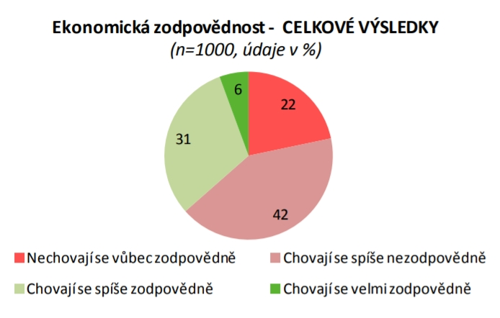

Slide 6
7.12.2019

Slide 7
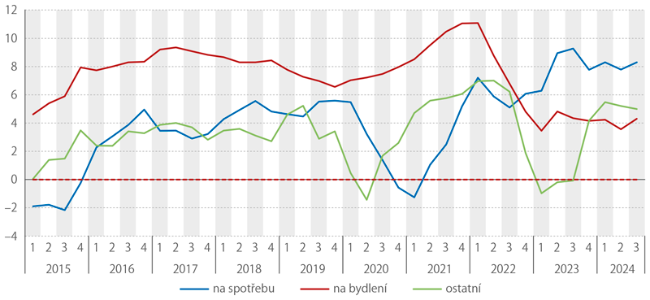
Hlavním důvodem zadlužení domácností je bydlení

Slide 8
Počet exekucí

Slide 10
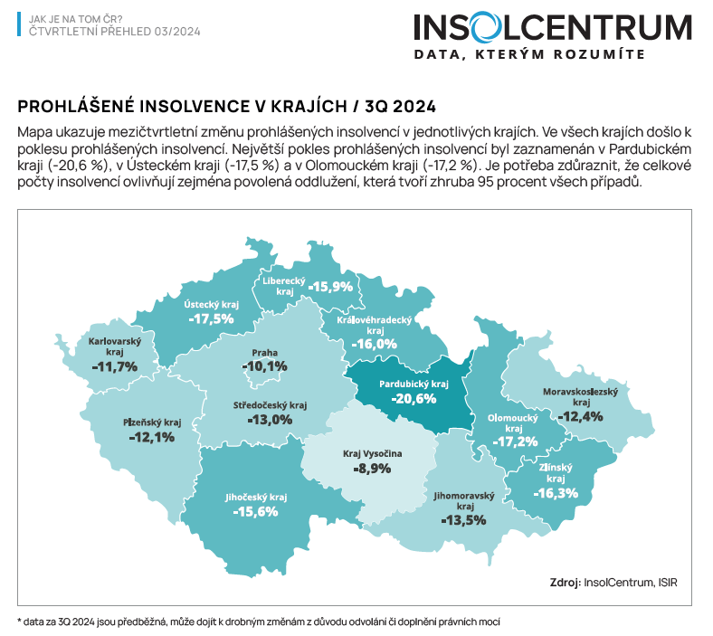

Slide 12
Novela zákona rok 2024? Klíčové prvky novely schválené vládou 21.6.2023:
Zkrácení stávající délky doby oddlužení z dosavadních 5 let na 3 roky.
Posílení opatření, která působí proti možnému zneužití institutu oddlužení ze strany nepoctivého dlužníka. Po celou dobu je kladen důraz na poctivost dlužníka.
Návrh také zajišťuje, aby dlužník v oddlužení splácel adekvátní částky a nesnižoval své příjmy. Dlužník musí v průběhu plnění splátkového kalendáře plně využívat svůj příjmový potenciál a dosahovat adekvátní mzdy, popř. jiného příjmu. Zájmy věřitelů jsou tudíž v oddlužení uspokojivě chráněny.
Návrh ctí, že režimy oddlužení pro podnikající i nepodnikající fyzické osoby byly v nejpodstatnějších parametrech sjednoceny.
K přednostnímu uspokojení věřitelů pohledávek z výživného, zpravidla matek samoživitelek, návrh umožňuje provádět exekuční srážky ze mzdy dlužníka i po zahájení insolvenčního řízení.

Slide 13
Novela zákona rok 2024
Od 1. října 2024 začala v Česku platit novela insolvenčního zákona, díky které se zkrátila doba oddlužení z 5 let na 3 roky.
Druhá zásadní změna se týká minimální částky, kterou má dlužník během oddlužení splatit. Její výši nově určuje soud na začátku insolvenčního řízení. Vychází z příjmů dlužníka a výše jeho dluhů.

Slide 14
Zahájení insolvenčního řízení
§ 103 – 114 IZ §109 - Účinky spojené se zahájením insolvenčního řízení
§ 128 – 147 IZ § 140e - Výkon rozhodnutí a exekuce
§ 136 odst. 1 písm. d) – 2 měsíce na přihlášení
§ 136 odst. 1 písm. d) – výzva aby věřitelé, kteří dosud nepřihlásili své pohledávky, tak učinili ve lhůtě 2 měsíců, s poučením o následcích jejího zmeškání,
§ 190 - Přezkumné jednání
Přezkoumání přihlášených pohledávek se děje, není-li způsobem řešení úpadku oddlužení, na přezkumném jednání nařízeném insolvenčním soudem.
§ 413 – 418 IZ § 414 – Osvobození dlužníka od placení pohledávek
Rozhodnutí soudu o úpadku
Přihláška pohledávek
Přezkumné jednání
Rozhodnutí o skončení insolvence

Slide 15
Účinky zahájeného insolvenčního řízení

Slide 16
§ 109 IZ – Se zahájením insolvenčního řízení se spojují tyto účinky:
….
c) výkon rozhodnutí či exekuci, která by postihovala majetek ve vlastnictví
dlužníka, jakož i jiný majetek, který náleží do majetkové podstaty, lze nařídit nebo zahájit, nelze jej však provést. …….

Slide 17
Oznámení o zahájení insolvenčního řízení
§ 101/1- zveřejnění do 2 (pracovních) hodin od podání insolvenčního návrhu
§ 101/2 - Je-li podán insolvenční návrh spojený s návrhem na povolení oddlužení, lhůta ke zveřejnění vyhlášky oznamující zahájení insolvenčního řízení podle odstavce 1 činí 3 pracovní dny ode dne, kdy takový návrh došel insolvenčnímu soudu; insolvenční návrh spojený s návrhem na povolení oddlužení a jiné dokumenty v insolvenčním spise se zveřejní v insolvenčním rejstříku nejdříve spolu s vyhláškou.
§ 136/1 Rozhodnutí o úpadku - údaj o tom, kdy nastávají účinky rozhodnutí o úpadku

Slide 18
Účinky spojené se zahájením insolvenčního řízení
§ 109/1/c) IZ - výkon rozhodnutí či exekuci, která by postihovala majetek ve vlastnictví dlužníka, jakož i jiný majetek, který náleží do majetkové podstaty, lze nařídit nebo zahájit, nelze jej však provést
§ 243/1 DŘ - Po zahájení insolvenčního řízení lze daňové řízení zahájit a v celém daňovém řízení pokračovat, s výjimkou daňové exekuce, kterou lze nařídit, avšak nelze ji provést, pokud insolvenční zákon nestanoví jinak.
…majetek ve vlastnictví dlužníka, jakož i jiný majetek, který náleží do majetkové podstaty…
§ 136/1 Rozhodnutí o úpadku - údaj o tom, kdy nastávají účinky rozhodnutí o úpadku

Slide 19
29 Cdo 5295/2016Rozsudek NS ze dne 28.11.2018
Jestliže v průběhu exekuce na majetek povinného srážkami ze mzdy povinného nastanou účinky spojené se zahájením insolvenčního řízení vedeného na majetek povinného uvedené v § 109 odst. 1 písm. c/ insolvenčního zákona, provádí plátce mzdy srážky ze mzdy povinného dále, ale nevyplácí je oprávněnému, dokud tyto účinky nepominou. Pominou-li účinky spojené se zahájením insolvenčního řízení na základě některého z „jiných“ rozhodnutí o insolvenčním návrhu (§ 142 a § 146 odst. 1 insolvenčního zákona), vyplatí plátce mzdy povinného sražené částky oprávněnému.

Slide 20
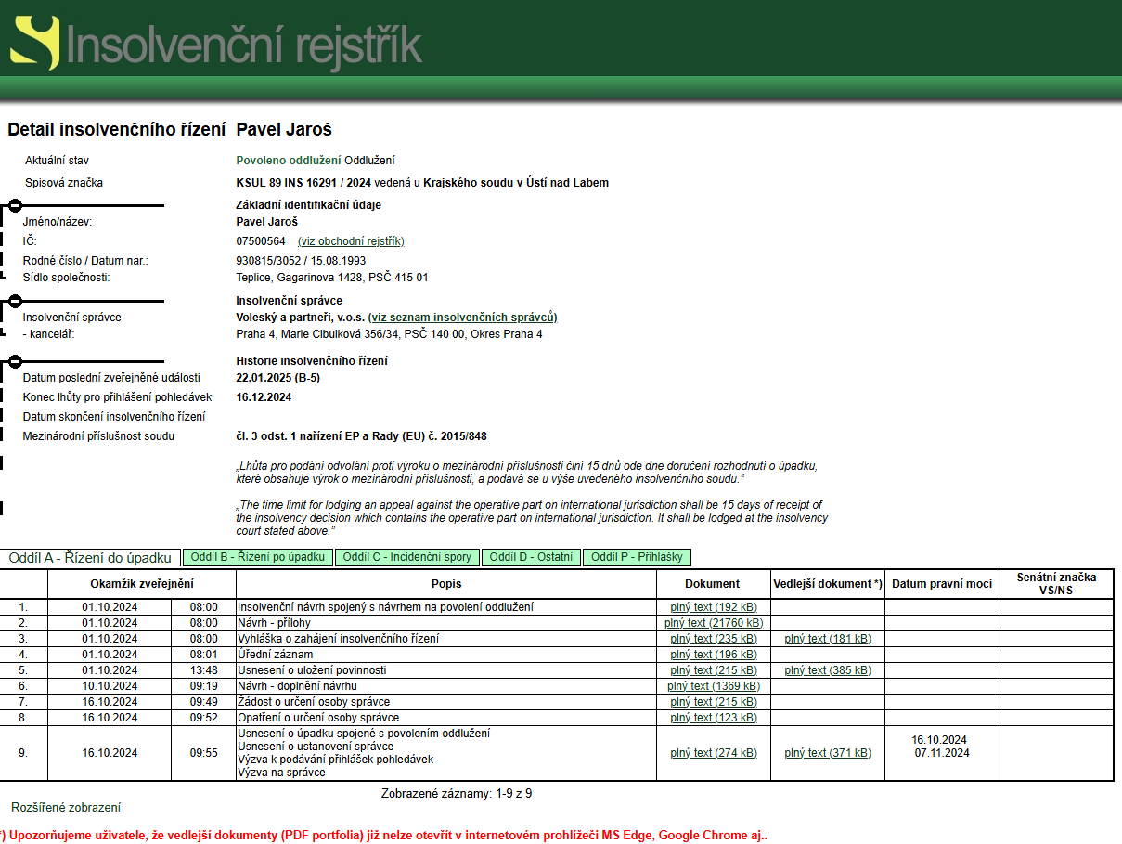

Slide 21
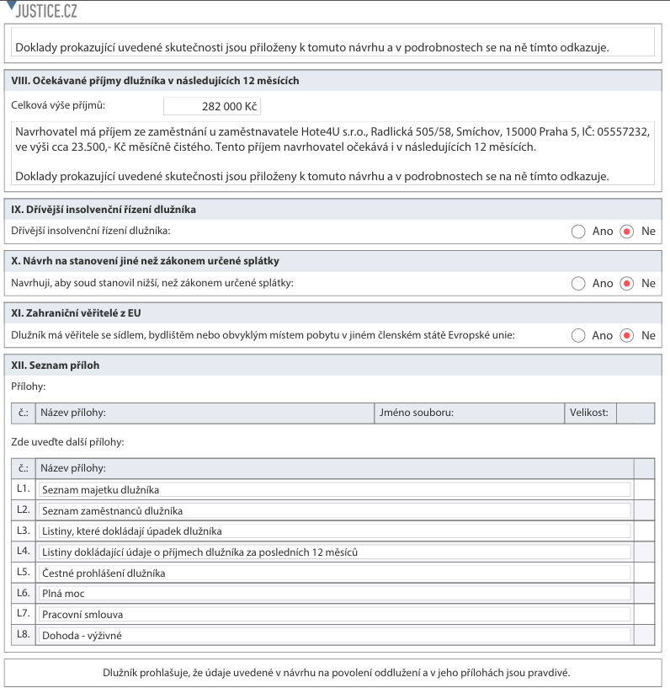

Slide 22
29 Cdo 5295/2016 Rozsudek NS ze dne 28.11.2018
Jestliže v průběhu exekuce na majetek povinného srážkami ze mzdy povinného nastanou účinky spojené se zahájením insolvenčního řízení vedeného na majetek povinného uvedené v § 109 odst. 1 písm. c/ insolvenčního zákona, provádí plátce mzdy srážky ze mzdy povinného dále, ale nevyplácí je oprávněnému, dokud tyto účinky nepominou. Pominou-li účinky spojené se zahájením insolvenčního řízení na základě některého z „jiných“ rozhodnutí o insolvenčním návrhu (§ 142 a § 146 odst. 1 insolvenčního zákona), vyplatí plátce mzdy povinného sražené částky oprávněnému.
§ 136/1 Rozhodnutí o úpadku - údaj o tom, kdy nastávají účinky rozhodnutí o úpadku

Slide 23
§ 242 /2 DŘ
(2) Pro potřeby insolvenčního řízení je za majetek daňového subjektu považován vratitelný přeplatek s tím, že přeplatek vzniklý na základě daňových povinností, které vznikly nejpozději dnem předcházejícím dni účinnosti rozhodnutí o úpadku, se použije pouze na úhradu splatných daňových pohledávek, které nejsou pohledávkami za majetkovou podstatou, nejpozději do jejich přezkoumání.
§ 136/1 Rozhodnutí o úpadku - údaj o tom, kdy nastávají účinky rozhodnutí o úpadku

Slide 24
5 Tdo 1000/2022
Usnesení NS ze dne 30.11.2022
Věřitel, který po vzniku účinků zahájení insolvenčního řízení podle § 109 odst. 4 insolvenčního zákona jako pronajímatel zadržel věci nájemce podle § 2234 o. z., nemá právo na uspokojení své pohledávky z výtěžku zpeněžení zadržené věci [§ 109 odst. 1 písm. b) insolvenčního zákona]. Byla-li přesto jeho pohledávka přednostně uspokojena na úkor jiných věřitelů ve výši odpovídající hodnotě věci, která je předmětem zadržovacího práva, může jít o zvýhodnění věřitele ve smyslu § 223 odst. 1 tr. zákoníku.

Slide 25
§ 109 IZ – Se zahájením insolvenčního řízení se spojují tyto účinky:
….
c) výkon rozhodnutí či exekuci, která by postihovala majetek ve vlastnictví
dlužníka, jakož i jiný majetek, který náleží do majetkové podstaty, lze nařídit nebo zahájit, nelze jej však provést. …….

Slide 26
Dojde-li po zahájení exekuce k zahájení insolvenčního řízení a oprávněný je do insolvenčního řízení řádně přihlášen a má-li z toho důvodu dojít k částečnému uspokojení pohledávky povinného v insolvenčním řízení v rámci oddlužení ve formě splátkového kalendáře, zásadně není dán důvod pro zastavení exekuce podle § 268 odst. 1 písm. h) o. s. ř., a to ani tehdy, když byl exekučně postižen podíl povinného ve společnosti s ručením omezeným.
20 Cdo 2775/2018 - Usnesení NS ze dne 05.12.2018

Slide 27
Rozhodnutí soudu

Slide 28
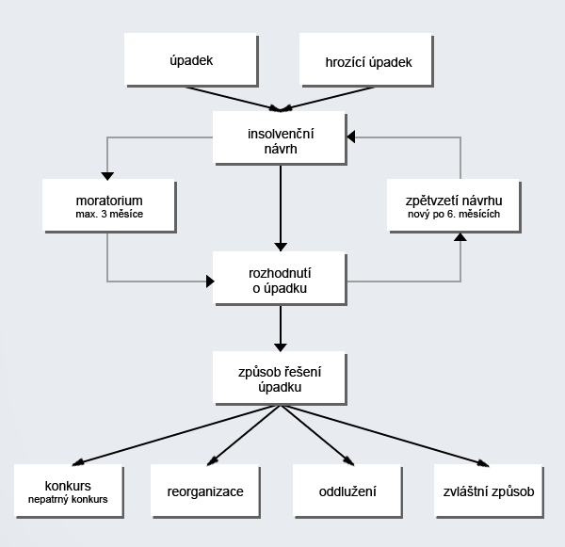

Slide 29
§ 136/1 Rozhodnutí o úpadku - údaj o tom, kdy nastávají účinky rozhodnutí o úpadku
Rozhodnutí o úpadku
§ 136/1 Insolvenční soud vydá rozhodnutí o úpadku, je-li osvědčením nebo dokazováním zjištěno, že dlužník je v úpadku nebo že mu úpadek hrozí.
§ 136/3 - V rozhodnutí o úpadku spojeném s rozhodnutím o povolení oddlužení, případně kdykoliv po povolení oddlužení, insolvenční soud přikáže plátci mzdy nebo jiného příjmu dlužníka, aby prováděl srážky za účelem uhrazení zálohy na odměnu a hotové výdaje insolvenčního správce náležící za období do schválení oddlužení.
§ 173 - Podání přihlášky

Slide 30
§ 136/1 Rozhodnutí o úpadku - údaj o tom, kdy nastávají účinky rozhodnutí o úpadku
§ 173/1 Podání přihlášky - Věřitelé podávají přihlášky pohledávek u insolvenčního soudu od zahájení insolvenčního řízení až do uplynutí lhůty stanovené rozhodnutím o úpadku. K přihláškám, které jsou podány později, insolvenční soud nepřihlíží a takto uplatněné pohledávky se v insolvenčním řízení neuspokojují. Věřitelé vykonatelných pohledávek na náhradu škody nebo nemajetkové újmy způsobené trestným činem nebo na vydání bezdůvodného obohacení získaného trestným činem podávají přihlášky pohledávek u insolvenčního soudu kdykoli v průběhu insolvenčního řízení, pokud v trestním řízení o tomto trestném činu byl zajištěn majetek v majetkové podstatě dlužníka a přihláška pohledávky byla podána v době, kdy zajištění podle trestního řádu trvá.
§ 173 - Podání přihlášky

Slide 31
§ 136/1 Rozhodnutí o úpadku - údaj o tom, kdy nastávají účinky rozhodnutí o úpadku
§ 173/2 Podání přihlášky - Přihlašují se i pohledávky, které již byly uplatněny u soudu, jakož i pohledávky vykonatelné včetně těch, které jsou vymáhány výkonem rozhodnutí nebo exekucí.
§ 173/2 Podání přihlášky - Přihlásit lze i pohledávku nesplatnou nebo pohledávku vázanou na podmínku. Pohledávky věřitelů vázané na splnění rozvazovací podmínky se považují v insolvenčním řízení za nepodmíněné, dokud rozvazovací podmínka není splněna. Na pohledávky věřitelů vázané na splnění odkládací podmínky nemá zahájení insolvenčního řízení vliv.
§ 173 - Podání přihlášky

Slide 32
§ 136/1 Rozhodnutí o úpadku - údaj o tom, kdy nastávají účinky rozhodnutí o úpadku
§ 173/4 Podání přihlášky - Přihláška pohledávky má pro běh lhůty k promlčení nebo pro zánik práva stejné účinky jako žaloba nebo jiné uplatnění práva u soudu, a to ode dne, kdy došla insolvenčnímu soudu. Přihlášku pohledávky, která je podána u jiného než insolvenčního soudu, postoupí tento soud neprodleně soudu insolvenčnímu, aniž o tom vydává rozhodnutí; účinky spojené s podáním takové přihlášky nastávají dnem, kdy přihláška dojde insolvenčnímu soudu.
§ 173 - Podání přihlášky

Slide 33
§ 140e
Výkon rozhodnutí a exekuce
(1) V době, po kterou trvají účinky rozhodnutí o úpadku, nelze nařídit nebo zahájit výkon rozhodnutí nebo exekuci, která by postihovala majetek ve vlastnictví dlužníka, jakož i jiný majetek, který náleží do majetkové podstaty;
Notes:
Potom nakresli časovou osu a co s tím.

Slide 34
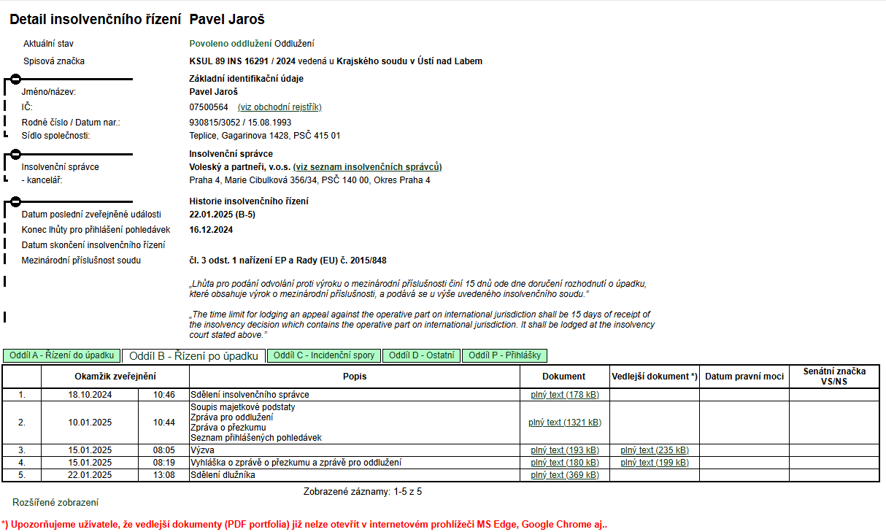

Slide 35
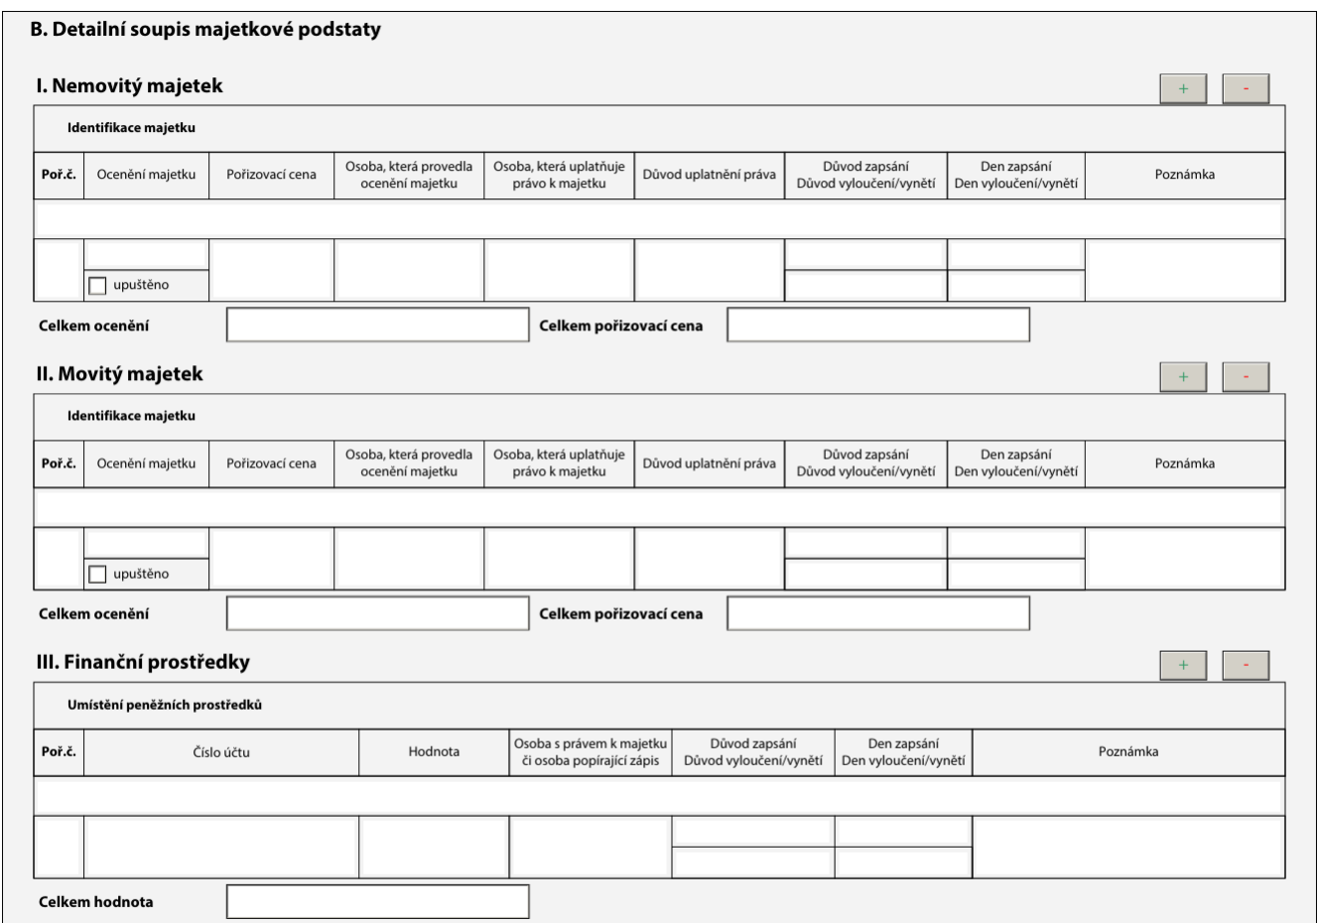

Slide 36
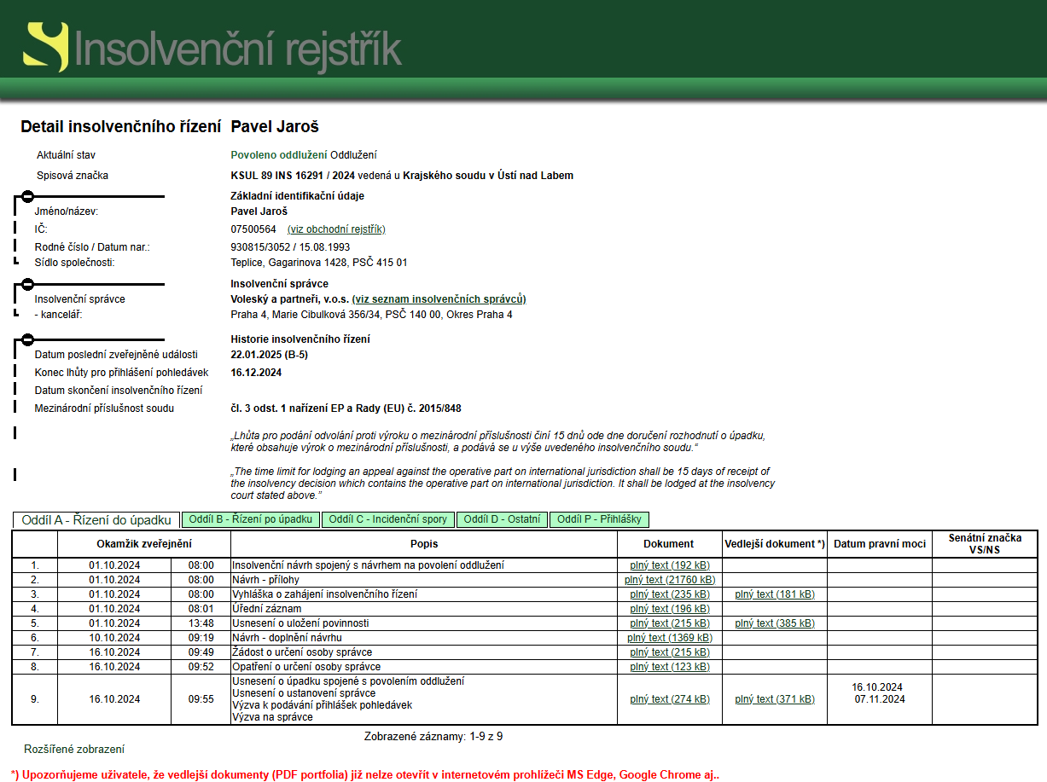

Slide 37
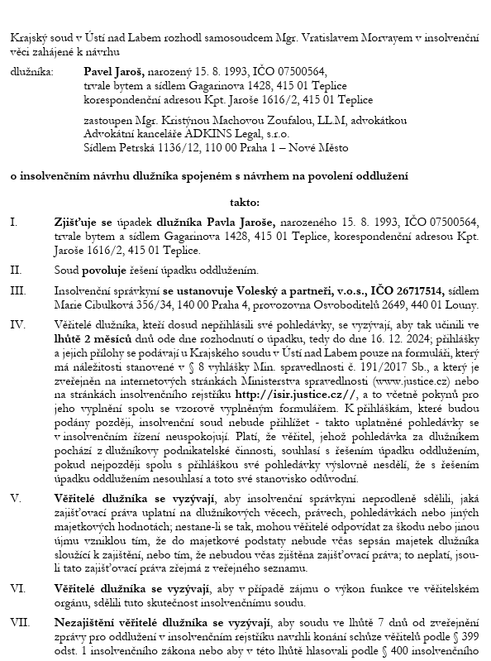

Slide 38
§ 243
Účinky insolvenčního řízení na daňové řízení
Ukončením přezkumného jednání nebo schválením zprávy o přezkumu soudem nabývá nepravomocné rozhodnutí v nalézacím řízení týkajícím se pohledávek, které nejsou pohledávkami za majetkovou podstatou, právní moci.

Slide 39
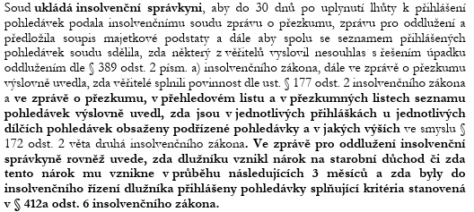

Slide 40
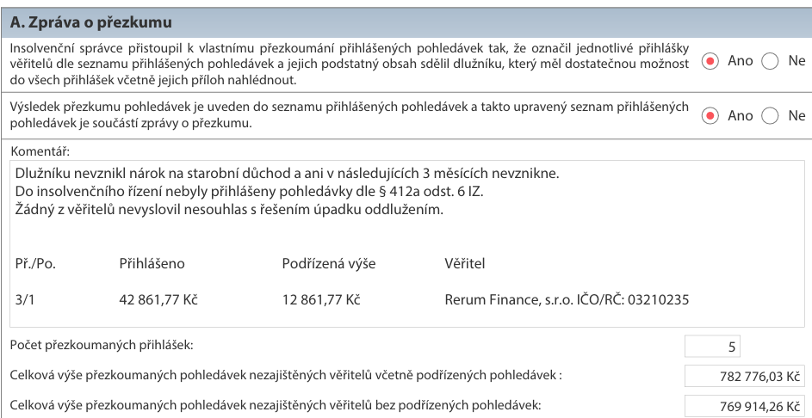

Slide 41
Letecké povinnosti může být zbaven ten, kdo je uznán za psychicky narušeného, a zároveň požádá o uvolnění. Ovšem to, že o uvolnění požádá, svědčí o jeho psychickém zdraví, takže být uvolněn nemůže!
(Hlava XXII- Joseph Heller)

Slide 42
Přihláška pohledávky
Nutnost přihlášení pohledávek???

Slide 43
§ 170 Insolvenčního zákona
V insolvenčním řízení se neuspokojují žádným ze způsobů řešení úpadku, není-li dále stanoveno jinak,
d) Mimosmluvní sankce postihující majetek dlužníka, s výjimkou penále za nezaplacení daní, poplatků a jiných obdobných peněžitých plnění, pojistného na sociální zabezpečení, příspěvku na státní politiku zaměstnanosti a pojistného za veřejné zdravotní pojištění, pokud povinnost zaplatit toto penále vznikla před rozhodnutím o úpadku.

Slide 44
§ 173
Podání přihlášky
(1) Věřitelé podávají přihlášky pohledávek u insolvenčního soudu od zahájení insolvenčního řízení až do uplynutí lhůty stanovené rozhodnutím o úpadku. K přihláškám, které jsou podány později, insolvenční soud nepřihlíží a takto uplatněné pohledávky se v insolvenčním řízení neuspokojují.
§ 185
Jestliže v průběhu insolvenčního řízení nastala skutečnost, na základě které se podle tohoto zákona k přihlášce pohledávky nebo k přihlášené pohledávce nepřihlíží, insolvenční soud odmítne přihlášku rozhodnutím, proti kterému může podat odvolání jen přihlášený věřitel. Právní mocí takového rozhodnutí účast tohoto věřitele v insolvenčním řízení končí; o tom insolvenční soud přihlášeného věřitele uvědomí ve výroku rozhodnutí.

Slide 45
K přihlášce pohledávky, kterou nelze přezkoumat pro její vady nebo neúplnost, se ve smyslu § 185 ve spojení s ustanovením § 188 odst. 2 IZ nepřihlíží (nezvratně) ode dne, kdy přihlašovateli pohledávky marně uplynula lhůta určená mu insolvenčním správcem v řádné výzvě k odstranění vad přihlášky.
K tomu viz usnesení Vrchního soudu v Praze sp. zn. KSUL 45 INS 150/2008, 1 VSPH 103/2008 ze dne 16. 7. 2008, uveřejněné pod č. 37/2009 Sbírky soudních rozhodnutí a stanovisek (dále R 37/2009).
Dále viz usnesení Nejvyššího soudu sen. zn. 29 NSCŘ 39/2014 ze dne 27. 11. 2014, uveřejněné pod č. 39/2015 Sbírky soudních rozhodnutí a stanovisek s právní větou:
Jestliže vady nebo neúplnost přihlášky pohledávky do insolvenčního řízení, které brání jejímu zařazení na seznam přihlášených pohledávek [§ 189 odst. 1 IZ (věta druhá), v rozhodném znění], nebrání současně posouzení včasnosti přihlášky, takže lze uzavřít, že přihláška je opožděná, lze přihlášku pohledávky z tohoto důvodu odmítnout (§ 173 odst. 1, § 185 IZ), aniž by předtím bylo nutné odstraňovat vady přihlášky.

Slide 46
Insolvenční soud dospěje po přezkoumání náležitostí přihlášky k závěru, že přihláška pohledávky vskutku má vady nebo je neúplná, pro tyto nedostatky ji nelze přezkoumat a přihlašovatel pohledávky tyto nedostatky ve správně stanovené lhůtě neodstranil, ač k tomu byl insolvenčním správcem řádně vyzván, v takovém případě bude namístě přihlášku - bez další výzvy - odmítnout (§ 185 IZ).
-----
Prostřednictvím usnesení o odmítnutí přihlášky podle § 185 insolvenčního zákona se v insolvenčním řízení deklaruje již dříve nastalá skutečnost, s jejíž existencí spojuje insolvenční zákon ten důsledek, že se nepřihlíží k přihlášce pohledávky nebo k přihlášené pohledávce.
(srov. důvody v usnesení Nejvyššího soudu ze dne 16. prosince 2009, sen. zn. 29 NSČR 18/2009,

Slide 47
(NE)Přihlašování pokut

Slide 48
Pohledávka vzniklá před rozhodnutím o úpadku dlužníka a spočívající v náhradě hotových výdajů vzniklých při provádění daňové exekuce (§ 182 odst. 2 a 5 zákona č. 280/2009 Sb., daňový řád) není mimosmluvní sankcí ve smyslu ustanovení § 170 písm. d) IZ a je-li řádně a včas přihlášena, lze ji uspokojit v insolvenčním řízení vedeném na majetek dlužníka.
Rozsudek VS v Praze č.j. 104 VSPH 300/2019-46 ze dne 30.9.2019
„…exekuční náklady nemají stejnou povahu a účel jako pokuta uložená v rámci správního trestání (v daném případě daňové nedoplatky), a na místo úlohy sankční mají účel spíše reparační, neboť směřují k nahrazení majetkové újmy správce daně, spočívající ve vynaložení nákladů nezbytných k provedení daňové exekuce a zabezpečení úhrady daně.“
Rozsudek KS v Hradci Králové (pobočka Pardubice) č. j. 65 ICm 273/2021-30 (KSPA 65 INS 21321/2020)

Slide 49
Jestliže přihlášená pohledávka byla popřena insolvenčním správcem, věřitel této popřené pohledávky může uplatnit své právo žalobou na určení pravosti, výše nebo pořadí popřené pohledávky podanou u insolvenčního soudu (§ 198 odst. 1 IZ), tedy u soudu, před nímž insolvenční řízení probíhá [§ 2 písm. b) IZ], a který je k projednání této žaloby příslušný dle § 7a písm. a) IZ a § 7b odst. 4 IZ. Jedná se o tzv. „odporovou žalobu” (nezaměňovat s odpůrčí žalobou); řízení o ní je incidenčním sporem [§ 159 odst. 1 písm. b) IZ].
Pohledávky přihlašované z pokut (obecně), jsou již vykonatelné. Je zde tedy pravomocně určena výše pohledávky a zároveň i její splatnost (rozhodnutím, popřípadě listinou, která je exekučním titulem, na jejichž základě se pohledávka stala vykonatelnou, byl totiž stanoven jen základ a výše pohledávky). Insolvenční správce ji tedy může vyloučit pouze z pořadí.

Slide 50
V případě, že insolvenční správce popřel pohledávku jen co do jejího pořadí, je na věřiteli popřené pohledávky, aby popřené pořadí příslušnou určovací žalobou obhajoval (viz. závěry usnesení Nejvyššího soudu sp. zn. 29 ICdo 11/2012 [KSPH 41 INS 10743/2010, 41 ICm 1122/2011] ze dne 28. 2. 2013, uveřejněného pod č. 66/2013 Sbírky soudních rozhodnutí a stanovisek -R 66/2013), podle nichž spor o pořadí pohledávky pro účely jejího uspokojení v insolvenčním řízení je vždy (s výjimkou popření pořadí jiným přihlášeným věřitelem) sporem zahajovaným věřitelem, který pohledávku přihlásil (přihlášeným věřitelem). To platí rovněž u vykonatelných pohledávek. Pořadí ani právo na uspokojení ze zajištění nejsou exekučním titulem řešeny (pokryty), a proto v tomto směru platí postup, jaký zákon určuje pro podání žalob v incidenčních sporech u nevykonatelných pohledávek.
Nepodávat!

Slide 51
Jestliže přihlášená pohledávka byla popřena insolvenčním správcem, věřitel této popřené pohledávky může uplatnit své právo žalobou na určení pravosti, výše nebo pořadí popřené pohledávky podanou u insolvenčního soudu (§ 198 odst. 1 IZ), tedy u soudu, před nímž insolvenční řízení probíhá [§ 2 písm. b) IZ], a který je k projednání této žaloby příslušný dle § 7a písm. a) IZ a § 7b odst. 4 IZ. Jedná se o tzv. „odporovou žalobu” (nezaměňovat s odpůrčí žalobou); řízení o ní je incidenčním sporem [§ 159 odst. 1 písm. b) IZ].
Nepodávat – u pokut!

Slide 52
V případě, že insolvenční správce popřel pohledávku jen co do jejího pořadí, je na věřiteli popřené pohledávky, aby popřené pořadí příslušnou určovací žalobou obhajoval (viz. závěry usnesení Nejvyššího soudu sp. zn. 29 ICdo 11/2012 [KSPH 41 INS 10743/2010, 41 ICm 1122/2011] ze dne 28. 2. 2013, uveřejněného pod č. 66/2013 Sbírky soudních rozhodnutí a stanovisek -R 66/2013), podle nichž spor o pořadí pohledávky pro účely jejího uspokojení v insolvenčním řízení je vždy (s výjimkou popření pořadí jiným přihlášeným věřitelem) sporem zahajovaným věřitelem, který pohledávku přihlásil (přihlášeným věřitelem). To platí rovněž u vykonatelných pohledávek. Pořadí ani právo na uspokojení ze zajištění nejsou exekučním titulem řešeny (pokryty), a proto v tomto směru platí postup, jaký zákon určuje pro podání žalob v incidenčních sporech u nevykonatelných pohledávek.
Nepodávat – u pokut!

Slide 53
Možné postupy soudu při insolvenci
Pohledávku z pokuty přihlásíme do insolvenčního řízení.
Insolvenční správce (insolvenční soud) ji zahrne (chybně) do oddlužení, je na ni plněno. Pokud bude soud následně postupovat podle § 414 odst. 1 a 2 IZ, pak platí, že jestliže insolvenční soud rozhodne o splnění oddlužení a dlužník splní řádně a včas všechny povinnosti podle schváleného způsobu oddlužení, spojí insolvenční soud s rozhodnutím o splnění oddlužení rozhodnutí, jímž dlužníka osvobodí od placení pohledávek, zahrnutých do oddlužení, v rozsahu, v němž dosud nebyly uspokojeny. Tady by žalobu město podle § 416 odst. 2 IZ z praktických důvodů nepodávalo (pasivita), protože by to z právního hlediska bylo zbytečné. Město by však přišlo o část pohledávky, jako o naturální obligaci.
V+D = pasivita

Slide 54
2) Pohledávku z pokuty přihlásíme do insolvenčního řízení.
Insolvenční správce (insolvenční soud) ji vyloučí z uspokojení podle § 170 IZ. Insolvenční správce pak podle § 189 odst. 1 IZ sestaví seznam přihlášených pohledávek; u pohledávek, které popírá, to výslovně uvede. Do seznamu se nezařazují pohledávky, ke kterým se nepřihlíží, pohledávky vyloučené z uspokojení a další pohledávky, u kterých to stanoví zákon. Podle § 203a lZ pak uloží insolvenční soud i bez návrhu věřiteli, který pohledávku uplatnil, aby do 30 dnů podal u insolvenčního soudu žalobu na určení pořadí uplatněné pohledávky; na návrh insolvenčního správce tak učiní vždy. Žaloba musí být vždy podána proti insolvenčnímu správci. Tuto žalobu by město pak z praktických důvodů nepodávalo (pasivita), protože by to z právního hlediska bylo zbytečné (neunesení důkazního břemene).
V+D=pasivita

Slide 55
3) Pohledávku z pokuty přihlásíme do insolvenčního řízení.
Insolvenční správce (insolvenční soud) ji vyloučí z uspokojení podle § 185 IZ (chybně), tedy jako pohledávku, ke které se nepřihlíží. Uspokojování takové pohledávky je v insolvenčním řízení vyloučeno a insolvenční soud takovou přihlášku pohledávky odmítne podle § 185 IZ. Insolvenční správce pak podle § 189 odst. 1 IZ sestaví seznam přihlášených pohledávek; u pohledávek, které popírá, to výslovně uvede. Do seznamu se nezařazují pohledávky, ke kterým se nepřihlíží, pohledávky vyloučené z uspokojení a další pohledávky, u kterých to stanoví zákon. Podle § 203a lZ pak uloží insolvenční soud i bez návrhu věřiteli, který pohledávku uplatnil, aby do 30 dnů podal u insolvenčního soudu žalobu na určení pořadí uplatněné pohledávky; na návrh insolvenčního správce tak učiní vždy. Žaloba musí být vždy podána proti insolvenčnímu správci. Tuto žalobu by pak město podle mého názoru mělo podat (aktivita) a rozporovat, že soud chybně vyřadil pohledávku podle § 185 IZ, namísto § 170 IZ.
V = aktivita; D = pasivita

Slide 56
4) Pohledávku z pokuty nepřihlásíme do insolvenčního řízení.
Pokud takovou pohledávku soudu dlužník uvede podle § 104 odst. 1, písm. b), tedy seznam svých závazků s uvedením svých věřitelů (i když tuto povinnost v rámci oddlužení neměl), pak ji soud bere v patrnosti jako skutečnost osvědčující úpadek. Pokud bude soud následně postupovat podle § 414 odst. 1 a 2 IZ, pak platí, že jestliže insolvenční soud rozhodne o splnění oddlužení a dlužník splní řádně a včas všechny povinnosti podle schváleného způsobu oddlužení, spojí insolvenční soud s rozhodnutím o splnění oddlužení rozhodnutí, jímž dlužníka osvobodí od placení pohledávek, zahrnutých do oddlužení, v rozsahu, v němž dosud nebyly uspokojeny. …

Slide 57
Pokud jsme pohledávku nepřihlásili, pak by neměla být zahrnuta do osvobození od placení. Osvobození podle věty první se nevztahuje na pohledávky vzniklé po rozhodnutí o úpadku. Osvobození podle odstavce 1 se vztahuje také na věřitele, k jejichž pohledávkám se v insolvenčním řízení nepřihlíželo, a na věřitele, kteří své pohledávky do insolvenčního řízení nepřihlásili, ač tak měli učinit. Soud pak může vyhodnotit naši pohledávku z pokuty jako právě pohledávku věřitele, který svou pohledávku do insolvenčního řízení nepřihlásili, ač tak měli učinit (i když podle mého názoru jde o chybu insolvenčního soudu). Tady bychom museli podat žalobu (nabízí se podle § 80 o.s.ř.).
V = Aktivita; D = pasivita

Slide 58
Možné postupy soudu při insolvenci
5) Pohledávku z pokuty nepřihlásíme do insolvenčního řízení.
Může nastat situace, kdy dlužník buď vůbec neuvede naši pohledávku v rámci svých závazků, nebo pohledávku soudu dlužník uvede podle § 104 odst. 1, písm. b), tedy seznam svých závazků s uvedením svých věřitelů (i když tuto povinnost v rámci oddlužení neměl), soud ji vezme v patrnosti jako skutečnost osvědčující úpadek. Taková pohledávka nebude zahrnuta do seznamu pohledávek (§ 189 IZ) a zároveň jsme tuto pohledávku nepřihlašovali z důvodu, že nebude uspokojena v žádném ze způsobů insolvenčního řízení. Pokud bude soud následně postupovat podle § 414 odst. 1 a 2 IZ, pak platí, že jestliže insolvenční soud rozhodne o splnění oddlužení a dlužník splní řádně a včas všechny povinnosti podle schváleného způsobu oddlužení, spojí insolvenční soud s rozhodnutím o splnění oddlužení rozhodnutí, …

Slide 59
…jímž dlužníka osvobodí od placení pohledávek, zahrnutých do oddlužení (naše pohledávka nebyla zahrnuta do oddlužení), v rozsahu, v němž dosud nebyly uspokojeny. Osvobození podle odstavce 1 se vztahuje také na věřitele, k jejichž pohledávkám se v insolvenčním řízení nepřihlíželo, a na věřitele, kteří své pohledávky do insolvenčního řízení nepřihlásili, ač tak měli učinit. Naše pohledávka se nemusí (podle mého názoru) přihlašovat. Soud pak (podle mého názoru správně) vyhodnotí naši pohledávku z pokuty jako právě pohledávku věřitele, který svou pohledávku do insolvenčního řízení nepřihlásili, protože se nebude uspokojovat v rámci insolvence oddlužením, a proto tak nemusí učinit přihláškou.
V = pasivita; D= aktivita

Slide 60
Závěr
Pokud pohledávku z pokuty nepřihlásíme a nebyla v souladu s § 170 IZ přezkoumána, pak z toho podle mého názoru plyne závěr, že nepůjde o pohledávku ke které se nepřihlíží (§ 185 IZ). Jestliže tedy jde o pohledávku, kterou věřitel nepřihlásil do insolvenčního řízení a tudíž nebyla ani přezkoumána, a to s odkazem na zákonnou úpravu § 170 písm. d) IZ, pak na ni (a na účastníky – věřitele a dlužníka) nedopadá ani ustanovení § 414 IZ o osvobození dlužníka a můžeme ji vymáhat v plné výši o ukončení oddlužení
(srovnej Usnesení Krajského soudu v Praze č.j. 19 Co 258/2019 ze dne 19.9.2019).

Slide 61
Závěr
„Není smyslem ani účelem insolvenčního zákona (práva) promíjet peněžité tresty uložené v přestupkovém nebo v trestním řízení“
(viz. Usnesení Krajského soudu v Českých Budějovicích č.j. 24 Co 579/2019 ze dne 10.5.2019).
Tomu i napovídá konstrukce § 414 odst. 4 věta za středníkem – „Při osvobození dlužníka podle odstavce 1 zůstává zajištěnému věřiteli, jestliže nedošlo ke zpeněžení majetku sloužícího k zajištění pohledávky, zachováno právo domáhat se uspokojení pohledávky z výtěžku zpeněžení tohoto majetku; pohledávek, které se v insolvenčním řízení neuspokojují (§ 170), se může takto domáhat jen za dobu od skončení insolvenčního řízení.“

Slide 62
Závěr
Je tedy vhodnější nepřihlásit pohledávku z pokut (obecně) do insolvence a následně ji po ukončení insolvence dále exekučně vymáhat.
Přesný postup probíráme na odborných akreditovaných kurzech
Právní rámec platný k 15.1.2022: - Zákon č. 182/2006 Sb., Zákon o úpadku a způsobech jeho řešení (insolvenční zákon) v platném znění - § 170 písm. d); § 198 odst. 1; § 185; § 2 písm. b); § 7a, písm. a; § 7b odst. 4; § 159 odst. 1, písm. b); § 159 odst. 1, písm. a); § 203a; § 414; - usnesení VSP ze dne 7.9.2012, sp. zn. 1 VSPH 1159/2012, - R 44/2013 - usnesení Nejvyššího soudu sp. zn. 29 ICdo 11/2012 [KSPH 41 INS 10743/2010, 41 ICm 1122/2011] ze dne 28. 2. 2013, uveřejněného pod č. 66/2013 Sbírky soudních rozhodnutí a stanovisek -R 66/2013 - usnesení Krajského soudu v Praze č.j. 19 Co 258/2019 ze dne 19.9.2019 - usnesení Krajského soudu v Českých Budějovicích č.j. 24 Co 579/2019 ze dne 10.5.2019

Slide 63
Možné scénáře u pohledávek z pokut? Minimálně pět!
Přihlásím - je (chybně) vedena v seznamu pohledávek a je na ni plněno (P-P) – ztráta možnosti vymáhat zbytek dluhu.
Přihlásím – není zapsána v seznamu pohledávek (vyloučena) s odkazem na § 185 IZ (chybně) – jako k pohledávce, ke které se nepřihlíží (A-P) – nutnost žaloby věřitelem.
Přihlásím - není zapsána v seznamu pohledávek (vyloučena) s odkazem na § 170 IZ (správně) – jako k pohledávce, ke které se nepřihlíží (P-A) – možnost vymáhat celou pohledávku.
Nepřihlásím – je zahrnuta do oddlužení jako pohledávka, kterou jsme měli přihlásit (?chybně) – (A-P) – nutnost žaloby věřitelem.
Nepřihlásím – není zahrnuta do oddlužení (správně) a my ji můžeme vymáhat (P-A) – nutnost žaloby úpadcem!

Slide 64
Ustanovení § 170 IZ vypočítává pohledávky, jež jsou vzhledem ke své povaze bez dalšího vyloučeny z uspokojování v insolvenční řízení.
To je ten zásadní rozdíl mezi "slovíčkařením" (jazykový výklad práva) u nepřihlíží a neuspokojuje. Podle mého názoru tento výklad obstojí jako „rekonstrukce myšlenky obsažené v zákoně“. Výklad zároveň obstojí jako gramatický (jeho předmětem je slovo, usiluje o objasnění zákonitostí jazyka, který zákonodárce používá), jako logický (usiluje o objasnění logického poměru, v němž vůči sobě stojí jednotlivé části myšlenky), jako systematický (usiluje o objasnění vnitřní souvislosti spojující všechna právní pravidla a instituty do velké jednoty) i jako historický (usiluje o objasnění toho, co měl přijatý zákon nebo judikatura přidat k původní právní úpravě).

Slide 65
20 Cdo 2755/2018
Datum rozhodnutí: 31.10.2018
Dotčené předpisy: § 165 odst. 1 IZ., § 5 písm. d) IZ., § 173 odst. 2 IZ., § 178 IZ. ve znění od 31.03.2011, § 140e IZ., § 268 odst. 1 písm. h) o. s. ř.
Předně je totiž z pohledu obecného možno zohlednit ustálené pravidlo, že věřitel má povinnost přihlásit do insolvenčního řízení zásadně všechny pohledávky [§ 165 odst. 1 Ins. z. v návaznosti na § 5 písm. d) Ins. z. a contr.], které jsou (mají být) existentní (zpravidla) ke dni rozhodnutí o úpadku – vyjma případů pohledávek zvláštních, na které se hledí, jako by přihlášené již byly, pohledávek za majetkovou podstatou a jim postaveným pohledávkám na roveň (§ 168 a § 169 Ins. z.), anebo pohledávek, jež jsou z uspokojení vyloučeny či se žádným způsobem neuspokojují z majetkové podstaty dlužníka – a to dokonce i takové, které jsou již vykonatelné (§ 174 odst. 4 Ins. z.) či které (§ 173 odst. 2 Ins. z.) již byly uplatněny u soudu (k tomu srov. usnesení Nejvyššího soudu ze dne 30. 11. 2011, sen. zn. 29 NSČR 16/2011, uveřejněné pod číslem 54/2012 Sbírky soudních rozhodnutí a stanovisek)

Slide 66
Jiný právní názor (Advokátní kancelář Kadlubiec, Starzyk a partneři, s.r.o.):
Za účelem vymáhání pohledávek dle § 170 písm. d) InsZ, vzniklých před rozhodnutím o úpadku, není nutné (ani vhodné) jejich uplatnění formou přihlášky v insolvenčním řízení, když se jedná o pohledávky, které se v insolvenčním řízení neuspokojují
X
§ 414 odst. 2 InsZ - Osvobození podle odstavce 1 se vztahuje také na věřitele, k jejichž pohledávkám se v insolvenčním řízení nepřihlíželo, a na věřitele, kteří své pohledávky do insolvenčního řízení nepřihlásili, ač tak měli učinit.

Slide 67
Právní věta
V insolvenčním řízení se zásadně neuspokojují žádným ze způsobů řešení úpadku mimosmluvní sankce, včetně nezaplacené blokové pokuty (§ 170 písm. d/ insolvenčního zákona), ani jejich příslušenství, včetně nákladů za nařízení daňové exekuce (§ 182 a § 183 daňového řádu). Přihlášku takové pohledávky insolvenční soud odmítne podle § 185 insolvenčního zákona.
(usnesení VSP ze dne 7.9.2012, sp. zn. 1 VSPH 1159/2012, - R 44/2013)

Slide 68
Závěr:
Výše uvedená problematika je velmi složitá a panuje zde nejednotnost jak v odborné literatuře, tak i v rozhodovací praxi soudů.
Uvedeným rozborem se spíše přikláním k postupu pasivního vyčkávání (nepřihlašování pohledávky z pokuty do insolvence) s tím, že po skončení oddlužení ji lze vymáhat exekučně, tedy rozhodnout o nové exekuci či pokračování v přerušené exekuci.
Aktivitu tak bude muset vyvinout dlužník námitkou proti exekučnímu příkazu, popřípadě následně správní žalobou. Výhledově lze očekávat vynesení objasňujícího rozhodnutí na úrovni Nejvyššího soudu České republiky či Ústavního soudu, které by přineslo směrodatný výklad.

Slide 69
Mimosmluvní sankce (pokuty):
Jestliže jde o pohledávku, která nebyla přezkoumána, a to s odkazem na zákonnou úpravu § 170 písm. d) IZ, pak na ni (a na účastníky insolvenčního řízení – věřitele a dlužníka) nedopadá ani ustanovení § 414 IZ o osvobození dlužníka a můžeme ji vymáhat v plné výši o ukončení oddlužení (viz. Usnesení Krajského soudu v Praze č.j. 19 Co 258/2019 ze dne 19.9.2019). Podle mého názoru z výše uvedeného plyne závěr, že nepůjde o pohledávku ke které se nepřihlíží (§ 185 IZ) ale o pohledávku, která se neuspokojuje. Není totiž smyslem ani účelem insolvenčního zákona (práva) promíjet peněžité tresty uložené v přestupkovém nebo v trestním řízení (viz. Usnesení Krajského soudu v Českých Budějovicích č.j. 24 Co 579/2019 ze dne 10.5.2019). Tomu i napovídá § 414 odst. 4 věta za středníkem – „Při osvobození dlužníka podle odstavce 1 zůstává zajištěnému věřiteli, jestliže nedošlo ke zpeněžení majetku sloužícího k zajištění pohledávky, zachováno právo domáhat se uspokojení pohledávky z výtěžku zpeněžení tohoto majetku; pohledávek, které se v insolvenčním řízení neuspokojují (§ 170), se může takto domáhat jen za dobu od skončení insolvenčního řízení.“

Slide 70
Nejvyšší soud v usneseních sen. zn. 29 NSČR 116/2015, 29 NSČR 16/2016, 29 NSČR 82/2016 a 29 NSČR 85/2016 shodně uzavřel, že pokuta uložená dlužníku za přestupek podle zákona č. 200/1990 Sb., o přestupcích, je mimosmluvní sankcí vyloučenou z uspokojení v insolvenčním řízení podle ustanovení § 170 písm. d) insolvenčního zákona, leč pohledávka představovaná paušální částkou nákladů řízení o přestupcích ve smyslu § 79 odst. 1 věty druhé zákona o přestupcích, takovou mimosmluvní sankcí není. Účel paušální náhrady nákladů řízení o přestupcích totiž nesměřuje k potrestání (a to ani u osoby, které je za spáchaný přestupek uložena pokuta), ale právě k tomu, aby státu (v režimu § 79 odst. 4 zákona o přestupcích obci, jejíž orgán rozhodl o přestupku) byla (alespoň zčásti, „paušálem“) nahrazena majetková újma spočívající ve vynaložení nákladů nezbytných k projednání přestupku a rozhodnutí o něm. Povaha takového nároku se více než „příslušenství mimosmluvní sankce“ blíží škodnímu nároku, jejž z působnosti obdobných pravidel obsažených v konkursních řádech z roku 1914 a 1931 vylučovala prvorepubliková judikatura (srov. opět rozhodnutí Vážný č. 6316) a z působnosti pravidla obsaženého v obdobně formulovaném § 33 odst. 1 písm. d) ZKV literatura (srov. opět Steiner, str. 192). Má totiž za úkol (byť i jen zčásti, relativně nízce nastaveným „paušálem“) reparovat majetkovou újmu vzniklou státu (v daných poměrech obci, jež plní úkoly státu a jejíž orgán o přestupku rozhodoval) coby náklady nezbytně vynaložené za účelem projednání přestupku a rozhodnutí o něm.
Rozsudek NS č.j. 29 ICdo 23/2017 ze dne 27.06.2018

Slide 71
Osvobození od placení pohledávek
Rozhodnutí vydané podle § 414 odst. 1 insolvenčního zákona nezpůsobuje zánik neuspokojených pohledávek. Taková pohledávka v neuhrazeném rozsahu nadále existuje, dlužník však je rozhodnutím insolvenčního soudu zbaven povinnosti ji věřiteli zaplatit. Takovou pohledávku věřitel nemůže úspěšně vymáhat a v soudním či jiném řízení mu ji nelze přiznat (má povahu naturální obligace). Ve vykonávacím řízení má taková pohledávka stejný režim jako promlčená pohledávka.
Usnesení Nejvyššího soudu ze dne 31. 8. 2022, sp. zn. 29 Cdo 1252/2021

Slide 72
Zásadní judikát?!!!
Usnesení NS č.j. 29 Cdo 3782/2020, ze dne 28.04.2022
Budiž dodáno, že podaný přehled (neuspokojené části) pohledávek, jichž se týká přiznané osvobození, se v té které insolvenční věci uplatní (účinky přiznaného osvobození se prosadí) tehdy, nepůjde-li o některou ze zákonem pojmenovaných výjimek (§ 414 odst. 4, § 416 odst. 1 insolvenčního zákona).
Přitom není vyloučeno ani to, že výjimka z účinků přiznaného osvobození se prosadí ohledně některé z pohledávek, jež byly předtím apriori vyloučeny z uspokojení v insolvenčním řízení úpravou obsaženou v § 170 insolvenčního zákona (srov. např. § 170 písm. d/ insolvenčního zákona a výklad podaný v R 81/2019).

Slide 73
Mimosmluvní sankce (pokuty):
Je tedy nutné (vhodné) přihlásit pohledávku z pokut do insolvence? NE!
Je možné pak po ukončení insolvence dále exekučně vymáhat? ANO!
Je nutné přihlásit náklady řízení u pokuty? ANO!
Právní rámec:
- Zákon č. 182/2006 Sb., Zákon o úpadku a způsobech jeho řešení (insolvenční zákon) v platném znění - § 170 písm. d); § 198 odst. 1; § 185; § 2 písm. b); § 7a, písm. a; § 7b odst. 4; § 159 odst. 1, písm. b); § 159 odst. 1, písm. a); § 203a; § 414;
- usnesení VSP ze dne 7.9.2012, sp. zn. 1 VSPH 1159/2012, - R 44/2013
- usnesení Nejvyššího soudu sp. zn. 29 ICdo 11/2012 [KSPH 41 INS 10743/2010, 41 ICm 1122/2011] ze dne 28. 2. 2013, uveřejněného pod č. 66/2013 Sbírky soudních rozhodnutí a stanovisek -R 66/2013
- usnesení Krajského soudu v Praze č.j. 19 Co 258/2019 ze dne 19.9.2019

Slide 74
Insolvence a místní poplatky

Slide 75
Pokud jde o přihlášku pohledávky dle § 173 insolvenčního zákona, vzhledem k její povaze je třeba na ni z hlediska § 43 odst. 2 o.s.ř. nahlížet jako na podání jímž se zahajuje řízení. Přihlášce pohledávky insolvenční zákon přiznává v některých situacích stejné účinky jako žalobě. Z ustálené judikatury plyne, že důvodem vzniku přihlášené pohledávky se rozumí skutečnosti, na nichž se pohledávka zakládá, tj. skutkové okolnosti, z nichž lze usuzovat na existenci této pohledávky, nikoliv pouhá právní kvalifikace pohledávky. Skutkové okolnosti přitom musí být vylíčeny tak, aby v přihlášce popsaný skutek-skutkový děj, na jehož základě věřitel uplatňuje, přihlašuje svůj nárok do insolvenčního řízení umožňoval jeho jednoznačnou individualizaci- nemožnost záměny s jiným skutkem. Vylíčení těchto skutečností slouží k vymezení předmětu přihlášky po skutkové stránce.
(44 ICm 2047/2020-50 sp. zn. insolvenčního řízení: KSOL 10 INS 25982/2019)

Slide 76
Pokud jde o přihlášku pohledávky dle § 173 insolvenčního zákona, vzhledem k její povaze je třeba na ni z hlediska § 43 odst. 2 o.s.ř. nahlížet jako na podání jímž se zahajuje řízení. Přihlášce pohledávky insolvenční zákon přiznává v některých situacích stejné účinky jako žalobě. Z ustálené judikatury plyne, že důvodem vzniku přihlášené pohledávky se rozumí skutečnosti, na nichž se pohledávka zakládá, tj. skutkové okolnosti, z nichž lze usuzovat na existenci této pohledávky, nikoliv pouhá právní kvalifikace pohledávky. Skutkové okolnosti přitom musí být vylíčeny tak, aby v přihlášce popsaný skutek-skutkový děj, na jehož základě věřitel uplatňuje, přihlašuje svůj nárok do insolvenčního řízení umožňoval jeho jednoznačnou individualizaci- nemožnost záměny s jiným skutkem. Vylíčení těchto skutečností slouží k vymezení předmětu přihlášky po skutkové stránce.
(44 ICm 2047/2020-50 sp. zn. insolvenčního řízení: KSOL 10 INS 25982/2019)

Slide 77
Podle ustanovení § 202 IZ platí, že ve sporu o pravost, výši nebo pořadí přihlášených pohledávek nemá žádný z účastníků právo na náhradu nákladů řízení proti insolvenčnímu správci. Náhrada nákladů řízení přiznaná v tomto sporu vůči dlužníku se pokládá za přihlášenou podle tohoto zákona a uspokojí se v insolvenčním řízení ve stejném pořadí jako pohledávka, o kterou se vede spor.

Slide 78
Insolvence a nezletilá osoba

Slide 79
§ 12 ZMP je:
"(1) Vznikne-li nedoplatek na poplatku poplatníkovi, který je ke dni splatnosti nezletilý a nenabyl plné svéprávnosti nebo který je ke dni splatnosti omezen ve svéprávnosti a byl mu jmenován opatrovník spravující jeho jmění, přechází poplatková povinnost tohoto poplatníka na zákonného zástupce nebo tohoto opatrovníka; zákonný zástupce nebo opatrovník má stejné procesní postavení jako poplatník.
(2) V případě podle odstavce 1 vyměří obecní úřad poplatek zákonnému zástupci nebo opatrovníkovi poplatníka.
(3) Je-li zákonných zástupců nebo opatrovníků více, jsou povinni plnit poplatkovou povinnost společně a nerozdílně.“.

Slide 80
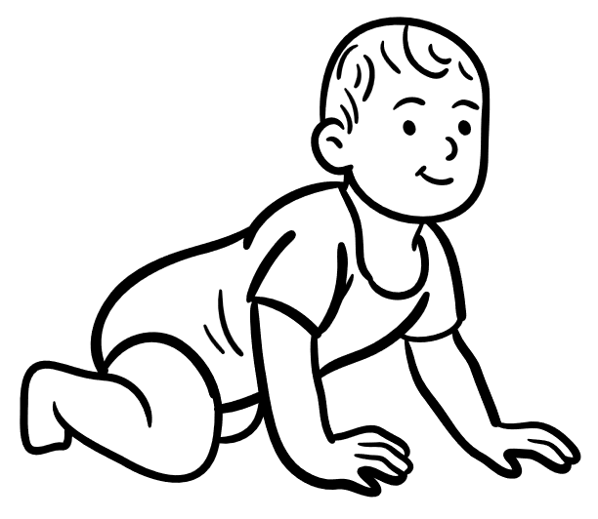
Vznikne-li nedoplatek na poplatku poplatníkovi, který je ke dni splatnosti nezletilý,… přechází poplatková povinnost tohoto poplatníka na zákonného zástupce

Slide 81
Přihlašování místních poplatků v roce 2025

Slide 82
§ 11d
Vztah k insolvenčnímu řízení
Pokud nejsou do dne účinnosti rozhodnutí o úpadku splněny podmínky pro vyměření poplatku předepsáním do evidence poplatků podle § 11 odst. 1, skončí poplatkové období, v němž nastávají účinky rozhodnutí o úpadku poplatkového subjektu, posledním dnem kalendářního měsíce, ve kterém nastávají účinky tohoto rozhodnutí.
Poplatkové období začínající prvním dnem kalendářního měsíce následujícího po kalendářním měsíci, v němž nastávají účinky rozhodnutí o úpadku poplatkového subjektu, skončí posledním dnem kalendářního roku, ve kterém nastávají účinky rozhodnutí o úpadku.

Slide 84
§ 11d
Vztah k insolvenčnímu řízení
Pokud nejsou do dne účinnosti rozhodnutí o úpadku splněny podmínky pro vyměření poplatku předepsáním do evidence poplatků podle § 11 odst. 1, skončí poplatkové období, v němž nastávají účinky rozhodnutí o úpadku poplatkového subjektu, posledním dnem kalendářního měsíce, ve kterém nastávají účinky tohoto rozhodnutí.
1. leden 2024 Účinky prohlášení úpadku Konec měsíce
1 poplatkové období = přihlašovaná pohledávka (vyměření)
Napříkl: Účinky úpadku nastanou 15. 3. 2024, první poplatkové období je od 1. 1. do 31. 3. 2024, druhé od 1. 4. do 31. 12. 2024.

Slide 85
§ 11d
Vztah k insolvenčnímu řízení
(2) Poplatkové období začínající prvním dnem kalendářního měsíce následujícího po kalendářním měsíci, v němž nastávají účinky rozhodnutí o úpadku poplatkového subjektu, skončí posledním dnem kalendářního roku, ve kterém nastávají účinky rozhodnutí o úpadku.
1. leden 2024 Účinky prohlášení úpadku Konec měsíce
1 poplatkové období = přihlašovaná pohledávka (vyměření) 2 poplatkové období =
pohledávka za majetkovou podstatou
Příklad: konečná zpráva byla soudu předložena 15. 3. 2024, první poplatkové bdobí je od 1. 1. do 29. 2. 2024, druhé od 1. 3. do 31. 12. 2024.

Slide 86
(3) Pokud je insolvenčnímu soudu předložena konečná zpráva a do dne jejího předložení nejsou splněny podmínky pro vyměření poplatku předepsáním do evidence poplatků podle § 11 odst. 1, skončí poplatkové období posledním dnem kalendářního měsíce bezprostředně předcházejícího kalendářnímu měsíci, ve kterém je tato zpráva předložena.
(4) Poplatkové období začínající prvním dnem kalendářního měsíce, ve kterém je předložena insolvenčnímu soudu konečná zpráva, skončí posledním dnem kalendářního roku, ve kterém je předložena konečná zpráva.
(5) Odstavce 1 až 4 se použijí pouze v případě poplatku, jehož poplatkovým obdobím je kalendářní rok.

Slide 89
Přihlašování nájmu

Slide 90
§ 140/2 Započtení vzájemných pohledávek dlužníka a věřitele je po rozhodnutí o úpadku přípustné, jestliže zákonné podmínky tohoto započtení byly splněny před rozhodnutím o způsobu řešení úpadku, není-li dále stanoveno jinak. Započtení vzájemných pohledávek dlužníka a věřitele v případě jistoty při nájmu bytu podle § 2254 občanského zákoníku je přípustné i tehdy, jestliže zákonné podmínky tohoto započtení byly splněny do schválení oddlužení.
Zahájení
insolvenčního
řízení
Rozhodnutí
soudu
o úpadku
Přihláška
pohledávky
Přezkumné
jednání

Slide 91
Insolvence a pořadí úhrady daně

Slide 92
§ 152
Pořadí úhrady daně
(1) Úhrada daně se na osobním daňovém účtu použije na úhradu splatných daňových pohledávek postupně podle těchto skupin:
a) nedoplatky na dani a splatná daň,
b) nedoplatky na příslušenství daně,
c) vymáhané nedoplatky na dani,
d) vymáhané nedoplatky na příslušenství daně.
(2) Úhrada daně vymožené jednotlivými způsoby vymáhání podle § 175 se použije na úhradu nedoplatků evidovaných u daného správce daně postupně podle těchto skupin:
a) nedoplatky na dani vymáhané daným způsobem vymáhání,
b) nedoplatky na příslušenství daně vymáhané daným způsobem vymáhání.

Slide 93
(3) Úhrada daně hrazené jako pohledávka za majetkovou podstatou se na osobním daňovém účtu použije na úhradu splatných daňových pohledávek postupně podle těchto skupin:
a) nedoplatky na dani a splatná daň z daňových povinností, které vznikly v době ode dne účinnosti rozhodnutí o úpadku,
b) nedoplatky na příslušenství daně z daňových povinností, které vznikly v době ode dne účinnosti rozhodnutí o úpadku.
(4) V jednotlivých skupinách podle odstavců 1 až 3 se úhrada daně použije nejdříve na splatné daňové pohledávky s dřívějším datem splatnosti.

Slide 94
Insolvence a pohledávky za majetkovou podstatou

Slide 95
§ 168 Pohledávky za majetkovou podstatou
Odst. 2 Pohledávkami za majetkovou podstatou, pokud vznikly po rozhodnutí o úpadku, jsou
…
e) daně, poplatky a jiná obdobná plnění, pojistné ……..
…

Slide 96
Rozsudek NS ze dne 27.03.2018 č.j. 29 ICdo 3/2016
Sbírka rozhodnutí: 69/2019 Sb. rozh.
Odvod za porušení rozpočtové kázně, jehož prostřednictvím má být poskytovateli dotace vrácena dotace (nebo její část) proto, že příjemce dotace nedodržel podmínky, při jejichž splnění by se poskytnutá dotace (nebo její část) stala nenávratnou, není mimosmluvní sankcí ve smyslu § 170 písm. d/ insolvenčního zákona. Jde-li o pohledávku, která vznikla po rozhodnutí o úpadku, je odvod za porušení rozpočtové kázně, jehož prostřednictvím má být poskytovateli dotace vrácena dotace (nebo její část) proto, že příjemce dotace nedodržel podmínky, při jejichž splnění by se poskytnutá dotace (nebo její část) stala nenávratnou, pohledávkou za majetkovou podstatou ve smyslu ustanovení § 168 odst. 2 písm. e/ insolvenčního zákona. Insolvenční zákon má ve vztahu k zákonu č. 280/2009 Sb., daňovému řádu, povahu zákona speciálního (jehož uplatnění má v případě dlužníkova úpadku přednost), ve vztahu k plnění těch funkcí daňového řádu, které se týkají vymáhání daňových pohledávek.
§ 168 Pohledávky za majetkovou podstatou
Odst. 2 Pohledávkami za majetkovou podstatou, pokud vznikly po rozhodnutí o úpadku, jsou
e) daně, poplatky a jiná obdobná plnění, pojistné

Slide 97
Nález Ústavního soudu sp. zn. Pl. ÚS 37/23
Nález 5/2025 Sb. – účinnost 9.1.2025
Ve svém rozhodnutí ÚS zdůraznil, že stát má legitimní zájem na účinném výběru daní a že tento zájem může být v určitých situacích upřednostněn před zájmy soukromých věřitelů. Soud konstatoval, že zvýhodnění daňových pohledávek je v souladu s ústavou za předpokladu, že je toto zvýhodnění ústavně konformně vymezeno a je-li jeho cílem ochrana legitimního veřejného zájmu.
Důležitým argumentem pro soud bylo to, že daňové pohledávky mají specifický charakter a jejich uspokojení je nezbytné pro fungování veřejných financí. Zároveň soud zdůraznil, že zvýhodnění daňových pohledávek musí být proporcionální, tedy nesmí zasahovat do práv ostatních věřitelů více, než je nezbytné pro dosažení sledovaného cíle.
Rozhodnutí Ústavního soudu má významné důsledky pro praxi insolvenčních řízení.
Potvrzuje, že stát a veřejná správa má v insolvenčním řízení určité výhody, které jsou spojeny
s jejich rolí při výběru daní. To znamená, že daňové pohledávky budou i nadále
upřednostňovány před pohledávkami ostatních věřitelů.
§ 168 Pohledávky za majetkovou podstatou
Odst. 2 Pohledávkami za majetkovou podstatou, pokud vznikly po rozhodnutí o úpadku, jsou
e) daně, poplatky a jiná obdobná plnění, pojistné

Slide 98
Pohledávka vzniklá po rozhodnutí o úpadku dlužníka z titulu přeplatku na dávce pěstounské péče není pohledávkou za majetkovou podstatou ve smyslu ustanovení § 168 odst. 2 písm. e/ insolvenčního zákona. Veřejnoprávní pohledávka, která vznikla po rozhodnutí o úpadku dlužníka, není ve smyslu ustanovení § 168 odst. 2 písm. e/ insolvenčního zákona daní, poplatkem nebo jiným obdobným peněžitým plněním jen proto, že ve smyslu § 2 odst. 3 písm. b/ daňového řádu se pro účely daňového řádu rozumí daní peněžité plnění, pokud zákon stanoví, že se při jeho správě postupuje podle daňového řádu.
(29 ICdo 23/2016 - Rozsudek NS ze dne 27.03.2018)

Slide 99
Jiné způsoby uplatňování pohledávek
§ 203
(1) Není-li dále stanoveno jinak, pohledávky za majetkovou podstatou a pohledávky jim postavené na roveň se uplatňují písemně vůči osobě s dispozičními oprávněními. O uplatnění takové pohledávky věřitel současně vždy vyrozumí insolvenčního správce; náležitosti tohoto vyrozumění stanoví prováděcí právní předpis.

Slide 100
Předpis č. 311/2007 Sb. Vyhláška o jednacím řádu pro insolvenční řízení a kterou se provádějí některá ustanovení insolvenčního zákona
§ 21a
Vyrozumění o uplatnění pohledávky za majetkovou podstatou nebo pohledávky jí postavené na roveň

Slide 101
§ 409
(1) Od schválení oddlužení plněním splátkového kalendáře má dispoziční oprávnění k příjmům, které získá po schválení oddlužení, dlužník. S takto nabytými příjmy je dlužník povinen naložit způsobem uvedeným v rozhodnutí o schválení oddlužení plněním splátkového kalendáře.
(2) Dispoziční oprávnění k majetku, náležejícímu do majetkové podstaty v době schválení oddlužení, včetně toho majetku, s nímž dlužník nemohl dosud nakládat v důsledku účinků nařízení nebo zahájení výkonu rozhodnutí nebo exekuce, má od právní moci rozhodnutí o schválení oddlužení plněním splátkového kalendáře dlužník;

Slide 102
§ 203a
V pochybnostech, zda pohledávka uplatněná věřitelem je pohledávkou za majetkovou podstatou nebo pohledávkou na roveň postavenou (a obdobně v pochybnostech o tom, zda jde o pohledávku vyloučenou z uspokojení v insolvenčním řízení), uloží insolvenční soud, v souladu s výše uvedeným, věřiteli povinnost podat žalobu o určení pořadí uplatněné pohledávky proti insolvenčnímu správci (nikoli vůči osobě s dispozičním oprávněním).

Slide 103
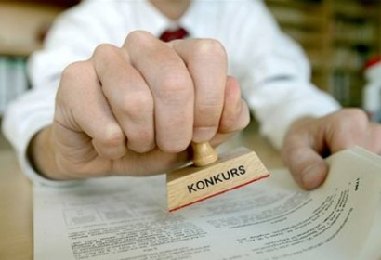
Zrušení schváleného oddlužení

Slide 104
§ 418
Zrušení schváleného oddlužení
(1) Insolvenční soud schválené oddlužení zruší a současně rozhodne o způsobu řešení dlužníkova úpadku konkursem, jestliže
a) dlužník neplní podstatné povinnosti podle schváleného způsobu oddlužení, nebo
b) v důsledku zaviněného jednání vznikl dlužníku po schválení oddlužení peněžitý závazek po dobu delší 30 dnů po lhůtě splatnosti, nebo
c) dlužník není v důsledku okolností, které zavinil, po dobu delší než 3 měsíce schopen splácet v plné výši ani pohledávky podle § 395 odst. 1 písm. b), jestliže vznikly po rozhodnutí o úpadku, anebo

Slide 105
§ 418
(1) Insolvenční soud schválené oddlužení zruší a současně rozhodne o způsobu řešení dlužníkova úpadku konkursem, jestliže
a) dlužník neplní podstatné povinnosti podle schváleného způsobu oddlužení, nebo
b) se ukáže, že podstatnou část splátkového kalendáře nebude možné splnit, nebo
c) v důsledku zaviněného jednání vznikl dlužníku po schválení oddlužení peněžitý závazek po dobu delší 30 dnů po lhůtě splatnosti, anebo
d) to navrhne dlužník.
(2) Má se za to, že dlužník zavinil vznik peněžitého závazku podle odstavce 1 písm. c), byl-li k jeho vymožení vůči dlužníku nařízen výkon rozhodnutí nebo exekuce.

Slide 106
Uspokojení
zajištěných
věřitelů
Notes:
Zajištění věřitelé se uspokojují jako první přednostně z prodeje zajištěného majetku.

Slide 107
§ 170 DŘ
Zástavní právo
(1) Správce daně může zřídit rozhodnutím zástavní právo k majetku daňového subjektu k zajištění jím neuhrazené daně za podmínek stanovených občanským zákoníkem, pokud tento zákon nestanoví jinak.
(2) Rozhodnutí o zřízení zástavního práva obsahuje ve výroku kromě náležitostí podle § 102 odst. 1 výši daně zajištěné zástavním právem a označení zástavy.
(3) Správce daně může rozhodnout o zřízení zástavního práva k majetku vlastníka, odlišného od daňového subjektu, jehož nedoplatek je zajišťován, a to na základě předchozího písemného souhlasu vlastníka s úředně ověřeným podpisem.

Slide 108
(4) Zástavní právo vzniká doručením rozhodnutí o zřízení zástavního práva daňovému subjektu nebo osobě podle odstavce 3. Zástavní právo k nemovité věci evidované v katastru nemovitostí, jakož i k dalšímu majetku, o kterém jsou vedeny veřejné registry, vzniká doručením rozhodnutí o zřízení zástavního práva příslušnému katastrálnímu úřadu, popřípadě tomu, kdo vede veřejný registr.

Slide 109
Automobil se řadí mezi věci movité hmotné a z pohledu zástavního práva věci neregistrované, přestože jsou automobily evidovány v registru silničních vozidel vedeném podle zákona č. 56/2001 Sb., o podmínkách provozu vozidel na pozemních komunikacích. Tento registr není považován za veřejný seznam, proto je automobil považován za věc neregistrovanou. Z movitých věcí jsou předmětem registrace ve veřejných seznamech jen velké dopravní prostředky (letadla podle zákona č.
49/1997 Sb., o civilním letectví, námořní plavidla dle zákona č. 61/2000 Sb., o námořní plavbě). Ohledně motorových vozidel platilo dle dosavadní judikatury, že zástavní právo zřízené na základě zástavní smlouvy k silničnímu motorovému vozidlu nebo k přípojnému vozidlu vzniká zápisem zástavního práva do technického průkazu těchto vozidel a do registru silničních vozidel.

Slide 110
Osvobození dlužníka

Slide 111
§ 414
Osvobození dlužníka od placení pohledávek
(1) Jestliže insolvenční soud rozhodne o splnění oddlužení a byly splněny předpoklady osvobození podle § 412a, spojí insolvenční soud s rozhodnutím o splnění oddlužení, jímž dlužníka osvobodí od placení pohledávek, zahrnutých do oddlužení, v rozsahu, v němž dosud nebyly uspokojeny. Osvobození podle věty první se nevztahuje na pohledávky vzniklé po rozhodnutí o úpadku.

Slide 112
(5) Osvobození podle odstavce 1 se vztahuje také na věřitele, k jejichž pohledávkám se v insolvenčním řízení nepřihlíželo, a na věřitele, kteří své pohledávky do insolvenčního řízení nepřihlásili, ač tak měli učinit.
(6) Osvobození podle odstavců 1 a 5 se vztahuje i na ručitele a jiné osoby, které měly vůči dlužníku pro tyto pohledávky právo postihu.
(7) Při osvobození dlužníka podle odstavce 1 zůstává zajištěnému věřiteli, jestliže nedošlo ke zpeněžení majetku sloužícího k zajištění pohledávky, zachováno právo domáhat se uspokojení pohledávky z výtěžku zpeněžení tohoto majetku; pohledávek, které se v insolvenčním řízení neuspokojují (§ 170), se může takto domáhat jen za dobu od osvobození podle odstavce 1.

Slide 113
§ 173
Podání přihlášky
(1) Věřitelé podávají přihlášky pohledávek u insolvenčního soudu od zahájení insolvenčního řízení až do uplynutí lhůty stanovené rozhodnutím o úpadku. K přihláškám, které jsou podány později, insolvenční soud nepřihlíží a takto uplatněné pohledávky se v insolvenčním řízení neuspokojují.
§ 185
Jestliže v průběhu insolvenčního řízení nastala skutečnost, na základě které se podle tohoto zákona k přihlášce pohledávky nebo k přihlášené pohledávce nepřihlíží, insolvenční soud odmítne přihlášku rozhodnutím, proti kterému může podat odvolání jen přihlášený věřitel. Právní mocí takového rozhodnutí účast tohoto věřitele v insolvenčním řízení končí; o tom insolvenční soud přihlášeného věřitele uvědomí ve výroku rozhodnutí.

Slide 114
Závěr
Pokud pohledávku nepřihlásíme a nebyla v souladu s § 170 IZ přezkoumána, pak z toho podle mého názoru plyne závěr, že nepůjde o pohledávku ke které se nepřihlíží (§ 185 IZ). Jestliže tedy jde o pohledávku, kterou věřitel nepřihlásil do insolvenčního řízení a tudíž nebyla ani přezkoumána, a to s odkazem na zákonnou úpravu § 170 písm. d) IZ, pak na ni (a na účastníky – věřitele a dlužníka) nedopadá ani ustanovení § 414 IZ o osvobození dlužníka a můžeme ji vymáhat v plné výši o ukončení oddlužení
(srovnej Usnesení Krajského soudu v Praze č.j. 19 Co 258/2019 ze dne 19.9.2019).

Slide 115
Daňový řád – vztah k insolvenčnímu řízení

Slide 116
Vztah k insolvenčnímu řízení
§ 242
Pohledávky za majetkovou podstatou a majetek dlužníka
(1) Daňové pohledávky, které vznikají v důsledku daňových povinností, které vznikly v době ode dne účinnosti rozhodnutí o úpadku do ukončení insolvenčního řízení, jsou pohledávky za majetkovou podstatou.

Slide 117
(2) Pro potřeby insolvenčního řízení je za majetek daňového subjektu považován vratitelný přeplatek s tím, že přeplatek vzniklý na základě daňových povinností, které vznikly nejpozději dnem předcházejícím dni účinnosti rozhodnutí o úpadku, se použije pouze na úhradu splatných daňových pohledávek, které nejsou pohledávkami za majetkovou podstatou, nejpozději do jejich přezkoumání.
(3) Přeplatek vzniklý na základě daňových povinností, které vznikly v době ode dne účinnosti rozhodnutí o úpadku, se použije pouze na úhradu splatných pohledávek za majetkovou podstatou.

Slide 118
§ 243
Účinky insolvenčního řízení na daňové řízení
(1) Po zahájení insolvenčního řízení lze daňové řízení zahájit a v celém daňovém řízení pokračovat, s výjimkou daňové exekuce, kterou lze nařídit, avšak nelze ji provést, pokud insolvenční zákon nestanoví jinak.
(2) Ukončením přezkumného jednání nebo schválením zprávy o přezkumu soudem nabývá nepravomocné rozhodnutí v nalézacím řízení týkajícím se pohledávek, které nejsou pohledávkami za majetkovou podstatou, právní moci.

Slide 119
(3) Ode dne účinnosti rozhodnutí o úpadku nevzniká k daňové pohledávce, která není pohledávkou za majetkovou podstatou, úrok z prodlení.
(4) Výsledek popření daňové pohledávky v rámci incidenčního sporu zohlední správce daně v evidenci daní.

Slide 120
Promlčecí doba § 160 DŘ a insolvence

Slide 121
§ 160 Lhůta pro placení daně
(1) Daň nelze vybrat a vymáhat po uplynutí lhůty pro placení daně, která činí 6 let. Lhůta pro placení daně začne běžet dnem splatnosti daně. Jde-li o nedoplatek z částky daně, k jejíž úhradě byla stanovena náhradní lhůta splatnosti, začne lhůta pro placení běžet náhradním dnem splatnosti daně.

Slide 122
§ 160 Lhůta pro placení daně
Byl-li před uplynutím lhůty pro placení daně správcem daně učiněn úkon podle odstavce 3, běží lhůta pro placení daně znovu ode dne, v němž byl tento úkon učiněn.
(3) Úkonem přerušujícím běh lhůty pro placení daně je
a) pravomocné stanovení daně
b) zahájení exekučního řízení podle tohoto nebo jiného zákona,
c) zřízení zástavního práva, nebo
d) oznámení rozhodnutí o posečkání nebo rozhodnutí, kterým se mění stanovená doba posečkání.

Slide 123
§ 160 Lhůta pro placení daně
(4) Lhůta pro placení daně neběží po dobu
a) vymáhání daně soudem nebo soudním exekutorem,
b) přihlášení daňové pohledávky do insolvenčního řízení nebo do veřejné dražby,
c) uplatnění pohledávky za majetkovou podstatou u osoby s dispozičními oprávněními během insolvenčního řízení,
d) posečkání úhrady daně podle § 157a,
e) odkladu daňové exekuce odložené na návrh,
f) daňové exekuce srážkami ze mzdy, nebo
g) dožádání mezinárodní pomoci při vymáhání daně.
(5) Lhůta pro placení daně končí nejpozději uplynutím 20 let od jejího počátku podle odstavce 1, s výjimkou daně zajištěné podle odstavce 6.
(6) Je-li dan zajištěná zástavním právem, které se zapisuje do příslušného veřejného registru, zaniká právo vybrat a vymáhat daň uplynutím 30 let po tomto zápisu.
(7) Lhůta pro placení daně neskončí dříve než lhůta pro stanovení této daně.

Slide 124
Konkurs
Konkurs je způsob řešení úpadku spočívající v tom, že na základě rozhodnutí o prohlášení konkursu jsou zjištěné pohledávky věřitelů zásadně poměrně uspokojeny z výnosu zpeněžení majetkové podstaty s tím, že neuspokojené pohledávky nebo jejich části nezanikají.

Slide 125
Nepatrný konkurz

Slide 126
Zvláštní ustanovení o nepatrném konkursu
§ 314
(1) O nepatrný konkurs jde, jestliže
a) dlužníkem je fyzická osoba, která není podnikatelem, nebo
b) nebyl zjištěn celkový obrat dlužníka podle zvláštního právního předpisu za poslední účetní období předcházející prohlášení konkursu přesahující
2 000 000 Kč a dlužník nemá více než 50 věřitelů.

Slide 127
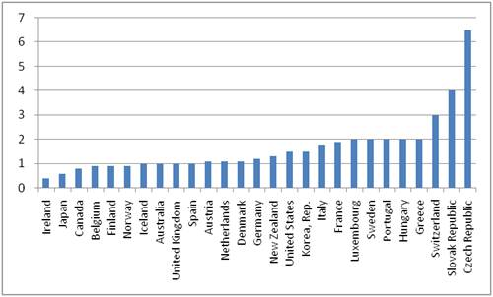
Doba trvání insolvenčního řízení (počet let)

Slide 128
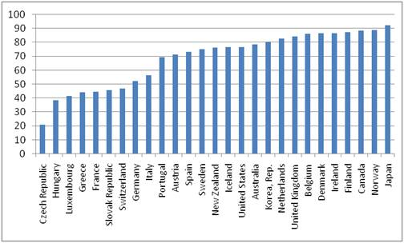
Návratnost pohledávek v insolvenčním řízení (v procentech)

Slide 129
Bez systému to nepůjde

Slide 130
Děkuji za pozornost
Mgr. Vlastimil Veselý, MBA, LL.M
vesely@catania.cz

